Slide 1
C-Swin UNETR: 3D 의료 영상 분할을 위한
채널 어텐션이 적용된 Swin Transformer
C-Swin UNETR: Swin Transformer with Channel Attention for 3D Medical Image Segmentation
Sunghyun Ahn, Hwanhee Kim, Sein Kwon, Sanghyun Park
{ skd, hwanhee, seinkwon97, sanghyun }@yonsei.ac.kr
Korea Computer Congress 2023

Slide 2
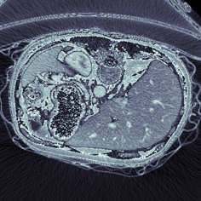
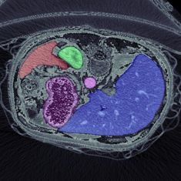
1
Introduction
3D 의료 영상 분할
CT나 MRI와 같은 복잡한 3D 영상에서 종양과 같은 병변이나 다양한 장기들을 구분하는 기술
구분된 결과 영상은 ‘영상 분할 맵’이라고 하며 주로 머신러닝의 지도 학습을 통해 제작됨
의료 진단, 수술 지원, 질병 연구 등에 활용될 수 있음
Input
Segmentation Map
Model
$$H X W X D X 1$$
$$H X W X D X Class$$
Notes:
3D 복부 CT 영상을 입력받아 클래스 개수에 해당하는 장기들을 구분함

Slide 3
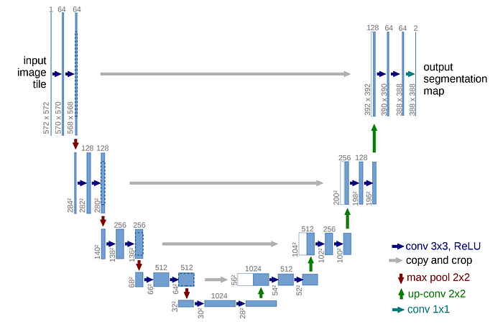
1
Introduction
U-Net (MICCAI 2015)
인코더와 디코더로 이루어진 U자 형태의 네트워크
인코더: 각 스테이지에서 다양한 스케일의 문맥 정보를 순차적으로 파악하고, Skip Connection을 통해 디코더로 특징맵을 전달함
디코더: 전달받은 특징맵을 융합하여 모든 스케일의 정보가 담긴 특징맵을 생성하고, 영상 분할 맵을 제작함
인코더의 특징 추출 과정에서 각 컨볼루션 커널이 전체 영상의 하위 영역에만 집중하므로 전역적인 정보를 충분히 활용할 수 없음
Notes:
3D 복부 CT 영상을 입력받아 클래스 개수에 해당하는 장기들을 구분함

Slide 4
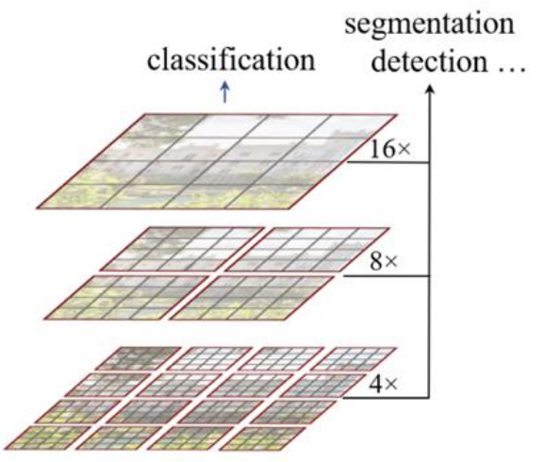
1
Introduction
Swin Transformer (ICCV 2021)
Transformer Encoder를 계층적으로 쌓은 모델
Low Stage에서는 Patch Size를 작게 하는 전략 -> 지역적 정보 획득
High Stage에서는 Patch Size를 크게 하는 전략 -> 전역적 정보 획득
Shifted Window 방식의 멀티-헤드 셀프 어텐션(SW-MSA)을 활용함 -> 시간복잡도를 선형적으로 줄임
기존 ViT 대비 Local과 Global 정보를 효율적으로 획득할 수 있음

Slide 5
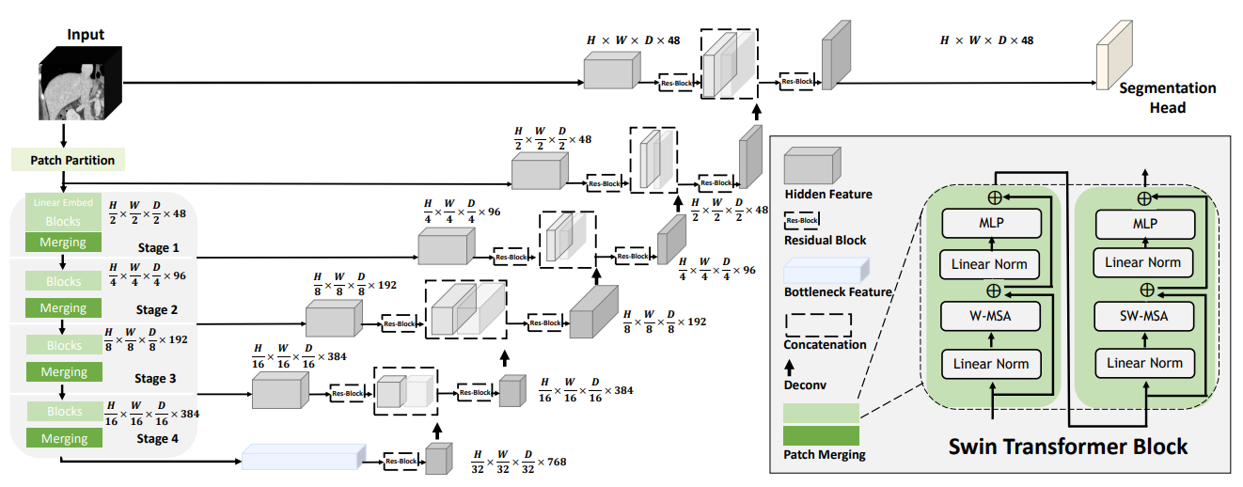
1
Introduction
Swin UNETR (CVPR 2022)
U-Net 구조의 영상 분할 모델에서 인코더를 Swin Transformer로 대체한 모델
인코더의 각 스테이지에서 서로 다른 패치 크기를 사용하여 어텐션 연산을 수행하므로 지역 및 전역 정보를 충분히 활용할 수 있음
의료 영상 분할에서 기존 U-Net이나 ViT를 사용하는 UNETR 모델보다 5% 이상 높은 성능을 달성함 (Dice Score)
Notes:
3D 복부 CT 영상을 입력받아 클래스 개수에 해당하는 장기들을 구분함

Slide 6
1
Introduction
기존 방식의 문제점
인코더 구조에서 특징맵의 채널 수가 증가하며 다양한 문맥 정보가 생성되지만 공간적 특징에만 초점을 맞춤
U-Net은 특징맵의 각 채널에 대해 컨볼루션 연산을 진행 후 단순히 합치기 때문에 채널 정보를 잘 활용하지 못 함
Swin UNETR은 공간 어텐션만 진행하므로 채널 축에서 중요한 정보를 파악하지 못 함
Notes:
3D 복부 CT 영상을 입력받아 클래스 개수에 해당하는 장기들을 구분함

Slide 7
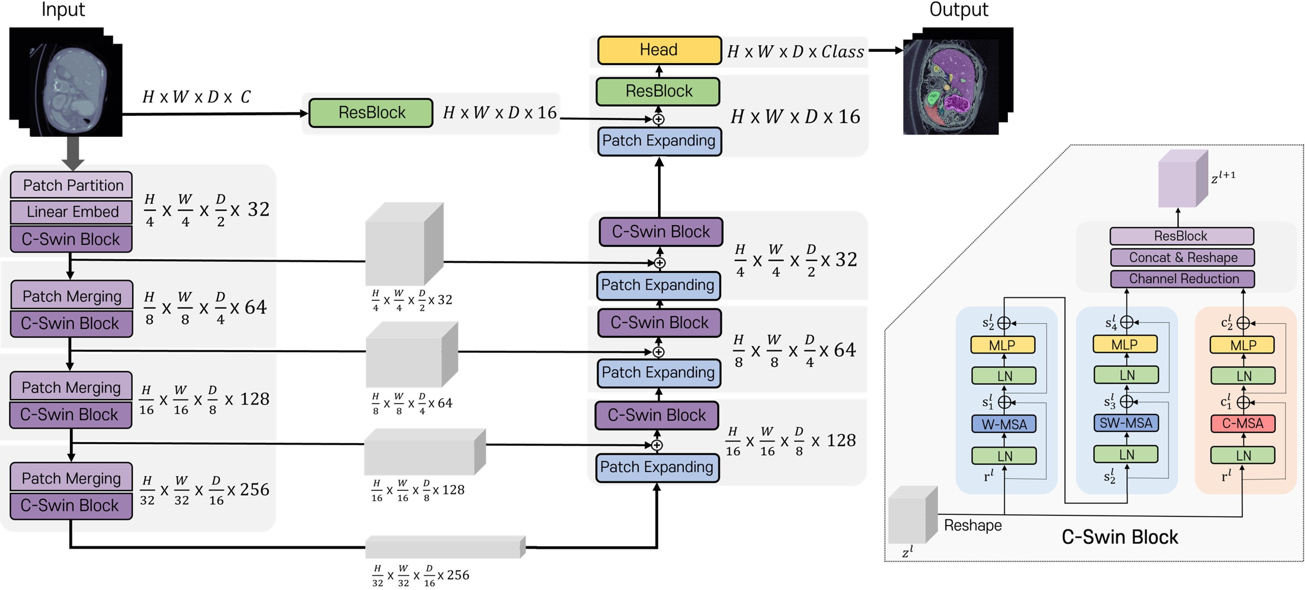
1
Introduction
제안 모델
공간 어텐션과 채널 어텐션을 동시에 수행하는 C-Swin Block을 설계한 뒤, U-Net의 인코더와 디코더에 적용함 (C-Swin UNETR)
입력 영상과 융합 특징맵에 대한 중요한 문맥 정보를 파악하였고 더 나은 영상 분할을 가능하게 함

Slide 8
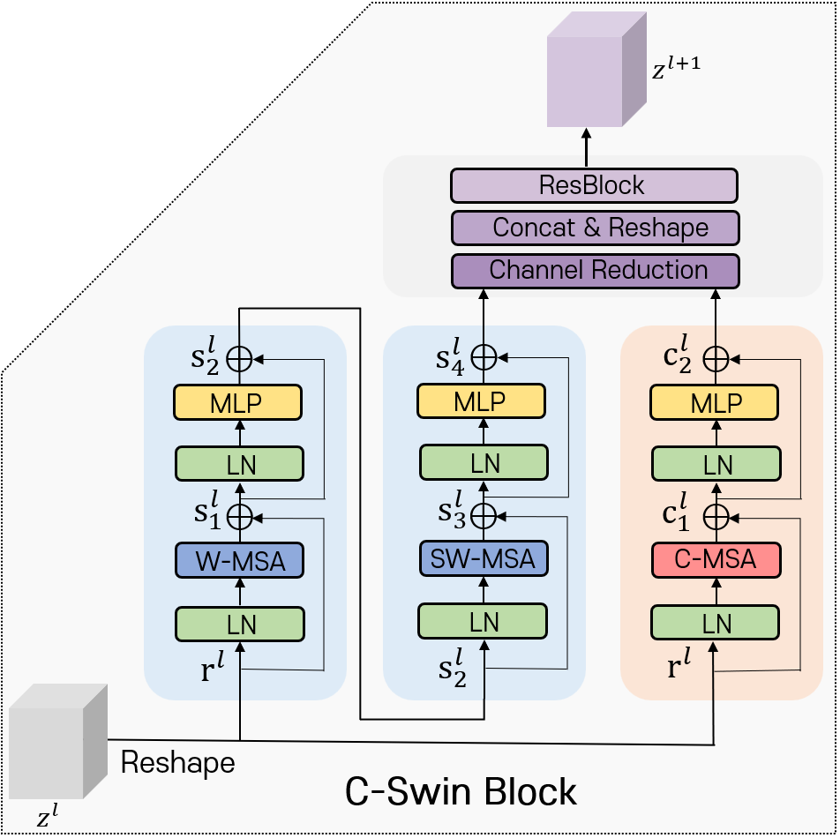
2
Method
C-Swin Block
Spatial Attention (Swin Block): 이미지의 위치 정보 중 중요한 위치를 파악함
Channel Attention (C-MSA Block): 이미지의 문맥 정보(채널 정보) 중 중요한 문맥을 파악함
Attention Fusion: 두 Attention 결과를 융합함으로써 중요한 위치 정보와 문맥 정보를 파악함

Slide 9
2
Method
C-Swin Block
Swin Block: 윈도우 내부에서 어텐션을 하는 W-MSA와 윈도우 간 어텐션을 하는 SW-MSA를 수행 후 $S_{4}^{l}$를 제작
C-MSA Block: Channel Attention을 Multi-Head로 수행하는 C-MSA를 수행 후 $C_{2}^{l}$를 제작 (head: 4)
Fusion: Linear Layer를 통해 $S_{4}^{l}$와 $C_{2}^{l}$의 채널 수를 반으로 줄인 후(CR) 채널 방향으로 병합한 뒤 Reshape 이후 ResBlock을 수행
$$s_{1}^{l}=W−MSA\left(LN\left(r^{l}\right)\right)+r^{l}$$
$$s_{2}^{l}=MLP\left(LN\left(s_{1}^{l}\right)\right)+s_{1}^{l}$$
$$s_{3}^{l}=SW−MSA\left(LN\left(s_{2}^{l}\right)\right)+s_{2}^{l}$$
$$s_{4}^{l}=MLP\left(LN\left(s_{3}^{l}\right)\right)+s_{3}^{l}$$
$$c_{1}^{l}=C−MSA\left(LN\left(r^{l}\right)\right)+r^{l}$$
$$c_{2}^{l}=MLP\left(LN\left(c_{1}^{l}\right)\right)+c_{1}^{l}$$
$$ChannelAttention\left(Q, K, V\right)=V ·Softmax(\frac{Q^{T}K}{\sqrt{d}})$$
$$C−MSA\left(Q,K,V\right)=Concat\left({head}_{1},…,{head}_{h}\right)W^{O}$$
$where{ head}_{i}=ChannelAttention(QW_{i}^{Q},KW_{i}^{K},$ $VW_{i}^{V}$)
$$z^{l+1}=ResBlock\left(Reshape(Concat(CR\left(s_{4}^{l}\right),CR\left(c_{2}^{l}\right))\right))$$

Slide 10
2
Method
C-Swin UNETR
U-Net의 각 스테이지에서 C-Swin Block을 적용한 모델
(1) 입력 영상을 크기가 (4, 4, 2)인 패치 단위로 나누고, 각 패치들을 임베딩하여 채널 수가 32인 특징맵을 생성함
(2) C-Swin Block을 통해 공간 어텐션과 채널 어텐션을 수행함 (x3)
(3) Patch Merging 알고리즘을 사용하여 각 스테이지마다 패치의 크기를 증가 -> Multi Scale Attention
(4) 디코더에서는 Patch Expanding을 통해 패치의 크기를 감소 -> Add & Attention -> Head를 통해 Segmentation Map을 생성

Slide 11
3
Experiments
실험 환경 및 하이퍼 파라미터
OS: CentOS 7, GPU: NVIDIA GeForce RTX3090
Epoch: 1000, Iteration: 250, Bacthsize: 2
LR Scheduler: PolyLR, Optimizer: SGD, Initial LR: 0.01, Loss: Dice Loss + Cross Entropy (C는 class 수, V는 voxel 수)
데이터셋
Synapse: 3D Multi-Organ CT 데이터셋으로, 복부에 위치한 8개의 장기를 올바르게 분할하는 것을 목표로 함 (Train:18, Test:12)
위 데이터셋은 nnFormer에서 제안한 데이터 증강 방식을 통해 pre-processing됨 (Input Shape: 128 x 128 x 64 x 1)

Slide 12
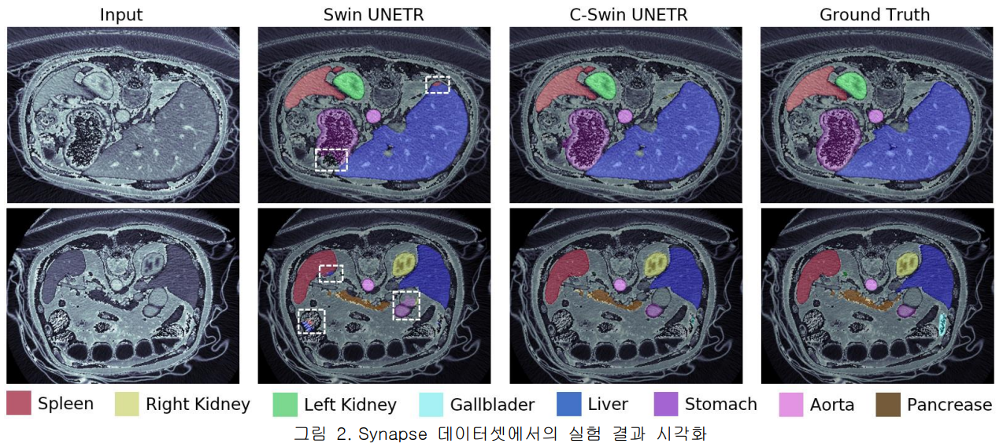
3
Experiments
실험 결과
Dice Score: 정밀도와 재현율을 한 번에 표현하는 F-Score와 같은 지표, 1에 가까울수록 정답과 유사함
Swin UNETR은 위의 일부 영역을 구분하지 못하였고, 간이나 비장의 말단 부분을 다른 장기로 잘못 예측함
제안 모델은 GT와 유사함

Slide 13
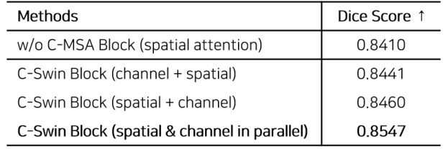
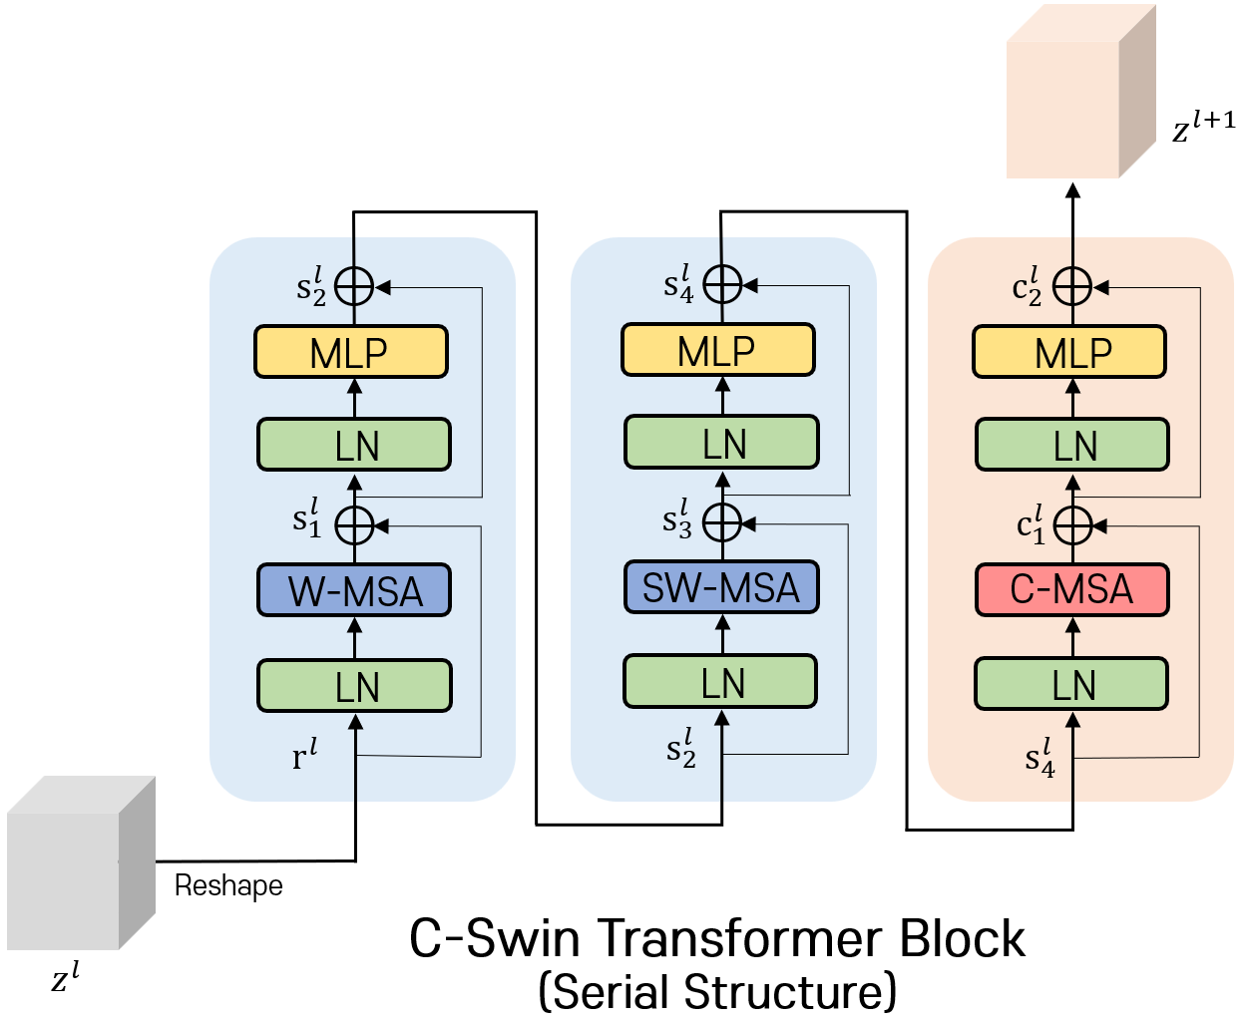
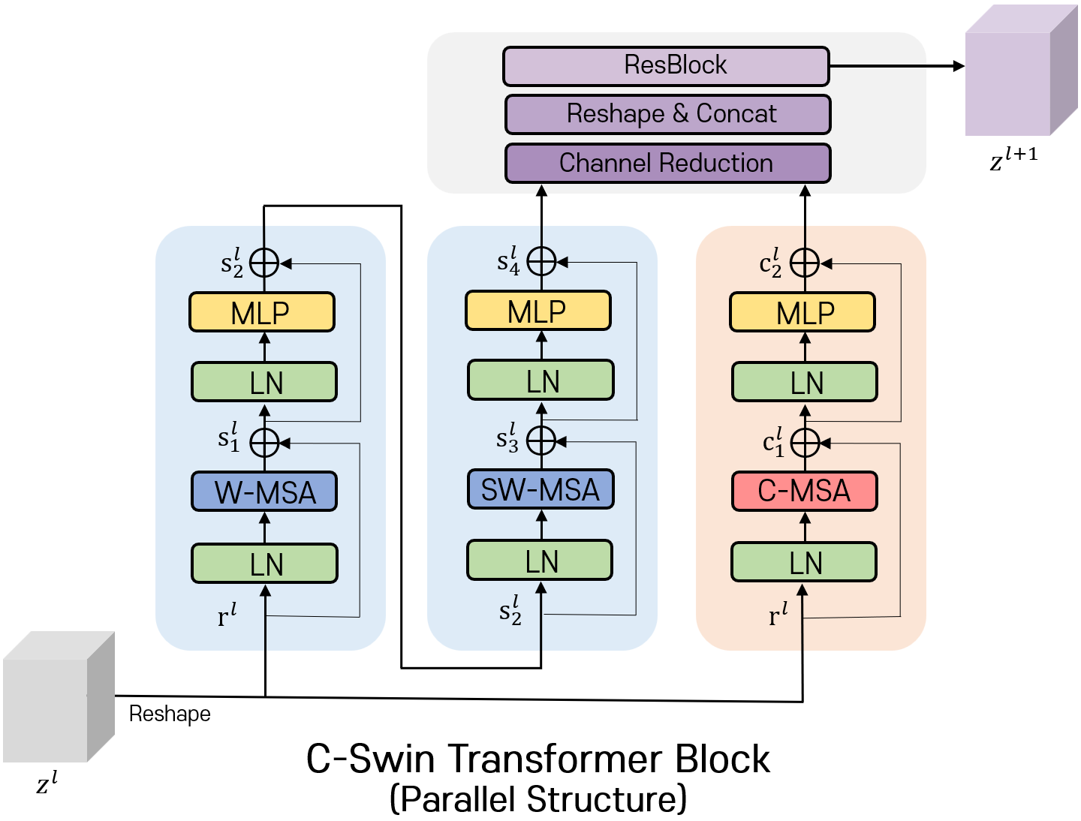
3
Experiments
Ablation Study
C-MSA Block을 제거하였을 때 가장 성능이 낮았으며, 어텐션 결합 방법은 직렬 구조보다는 병렬 구조가 더 우수한 성능을 보였다.
Notes:
직렬구조는 spatial을 먼저 하나 channel을 먼저 하나 큰 차이를 보이지 않음. 다만 spatial attn은 swin에서 적용한 relative positional encoding을 먼저 한 게 영향을 준 것 같음

Slide 14
4
Conclusion
결론
유용한 공간 및 채널 정보를 효율적으로 학습하는 C-Swin Block을 설계하였다
U-Net의 인코더와 디코더에 C-Swin Block을 적용하여 기존 모델보다 1.99% 향상된 성능을 달성하였다 (Avg Dice Score)
두 어텐션 레이어로부터 추출된 문맥 정보를 병렬로 융합하는 방법이 영상 분할의 성능 향상을 위한 좋은 구조임을 확인하였다

Slide 15
5
Reference
참고자료
Ronneberger, Olaf, Philipp Fischer, and Thomas Brox. "U-net: Convolutional networks for biomedical image
segmentation." Medical Image Computing and ComputerAssisted Intervention–MICCAI, vol.18, pp.234-241, 2015
Liu, Ze, et al. "Swin transformer: Hierarchical vision transformer using shifted windows." Proceedings of the
IEEE/CVF international conference on computer vision, pp.10012-10022, 2021.
Tang, Yucheng, et al. "Self-supervised pre-training of swin transformers for 3d medical image analysis."
Proceedings of the IEEE/CVF Conference on Computer Vision and Pattern Recognition, pp.20730-20740, 2022.
B Landman, Z Xu, J Igelsias, M Styner, T Langerak, and A Klein. “Miccai multi-atlas labeling beyond the cranial vault–workshop and challenge.” In Proc. MICCAI Multi-Atlas Labeling Beyond Cranial Vault—Workshop Challenge, vol.5, p.12, 2015.
Zhou, Hong-Yu, et al. "nnformer: Interleaved transformer for volumetric segmentation." arXiv preprint arXiv:2109.0320 1, 2021.

Slide 16
Thank You
Sunghyun Ahn, Hwanhee Kim, Sein Kwon, Sanghyun Park
{ skd, hwanhee, seinkwon97, sanghyun }@yonsei.ac.kr
Korea Computer Congress 2023

